Slide 1
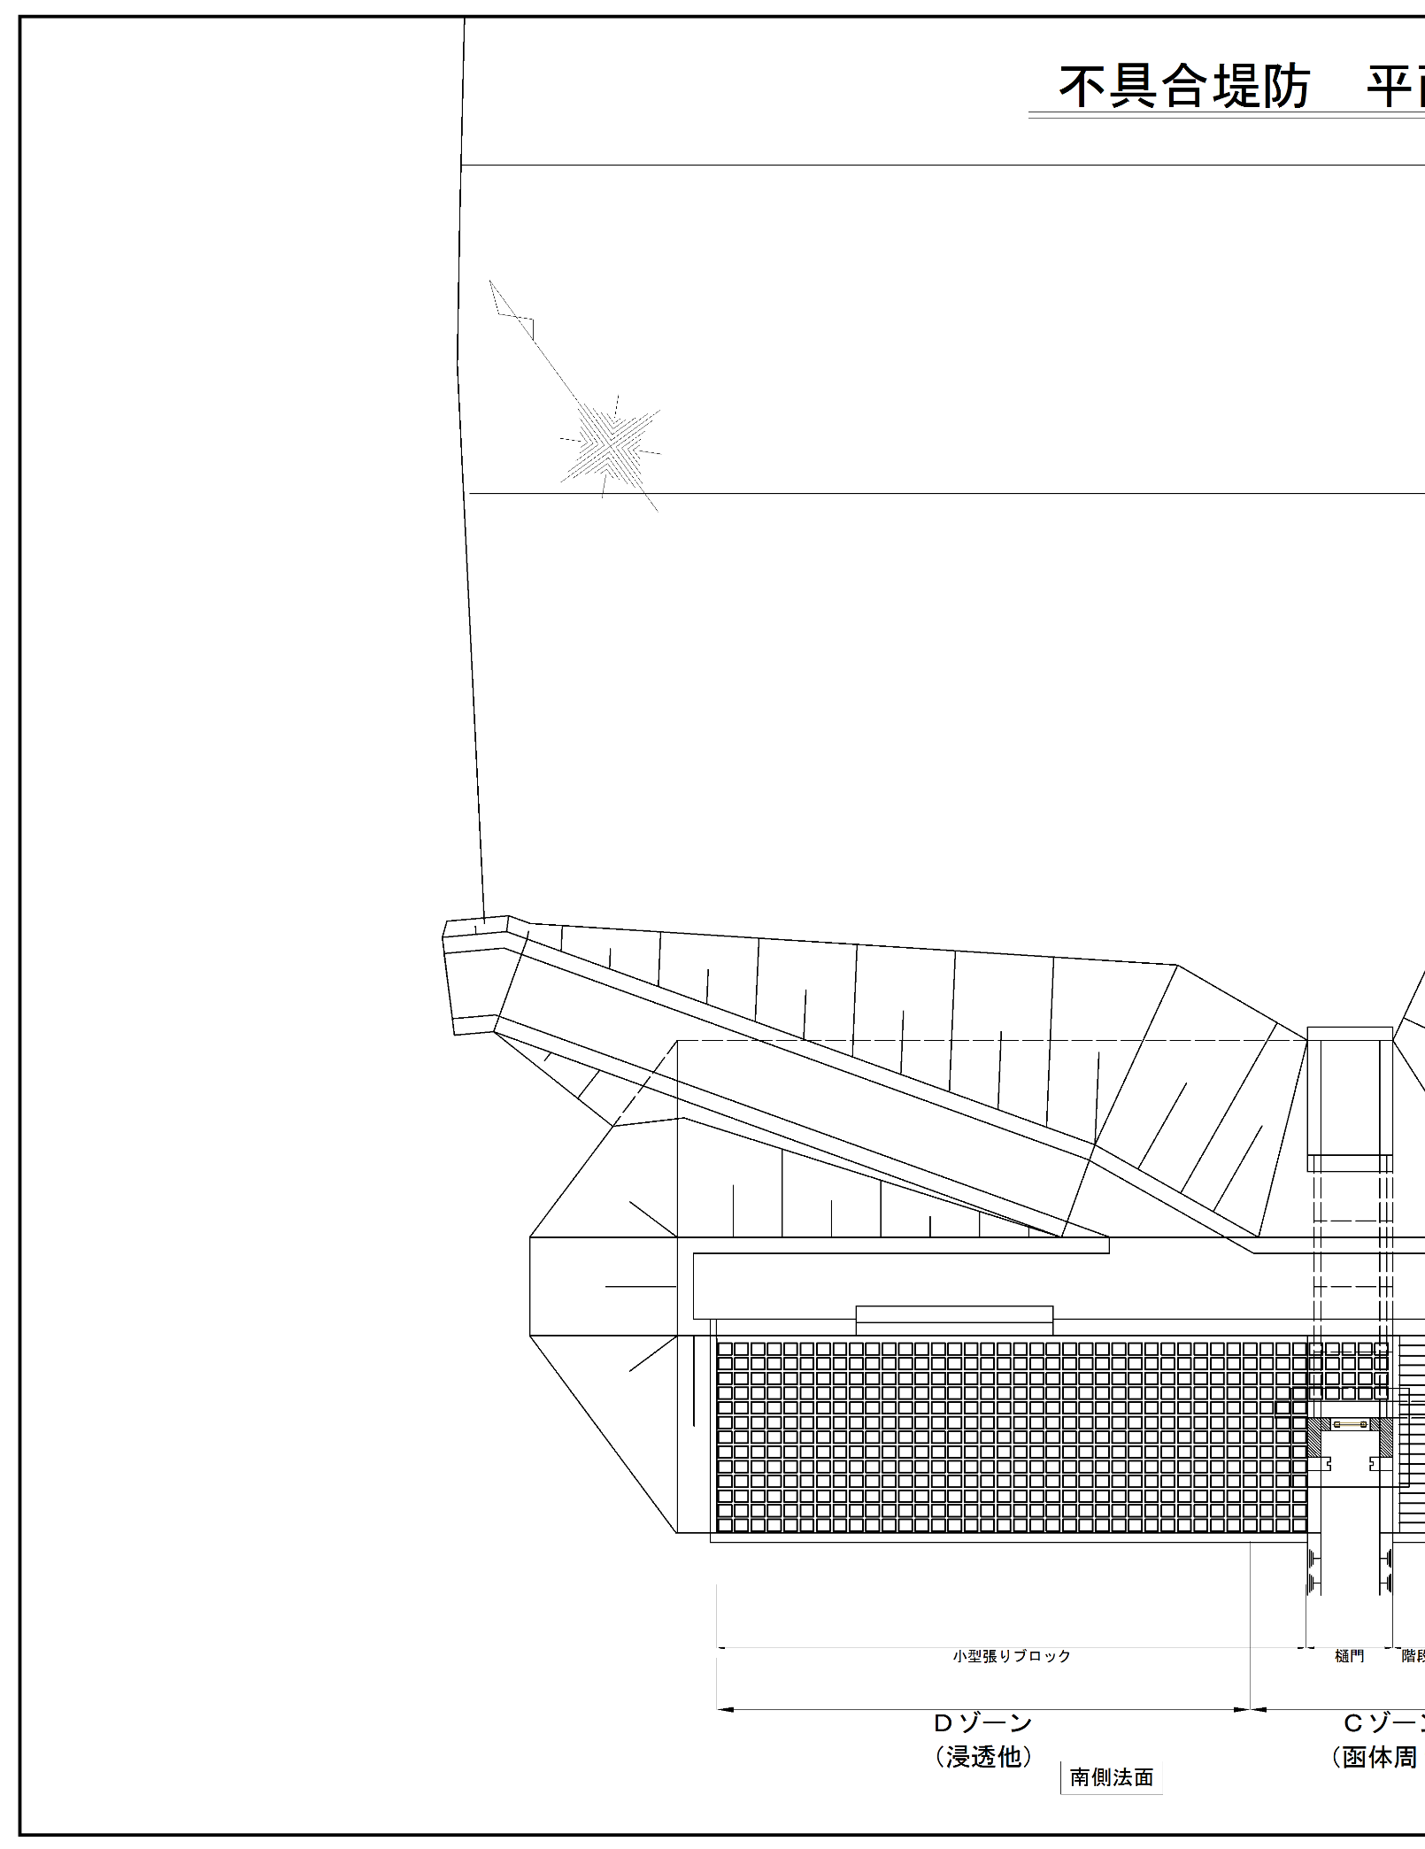
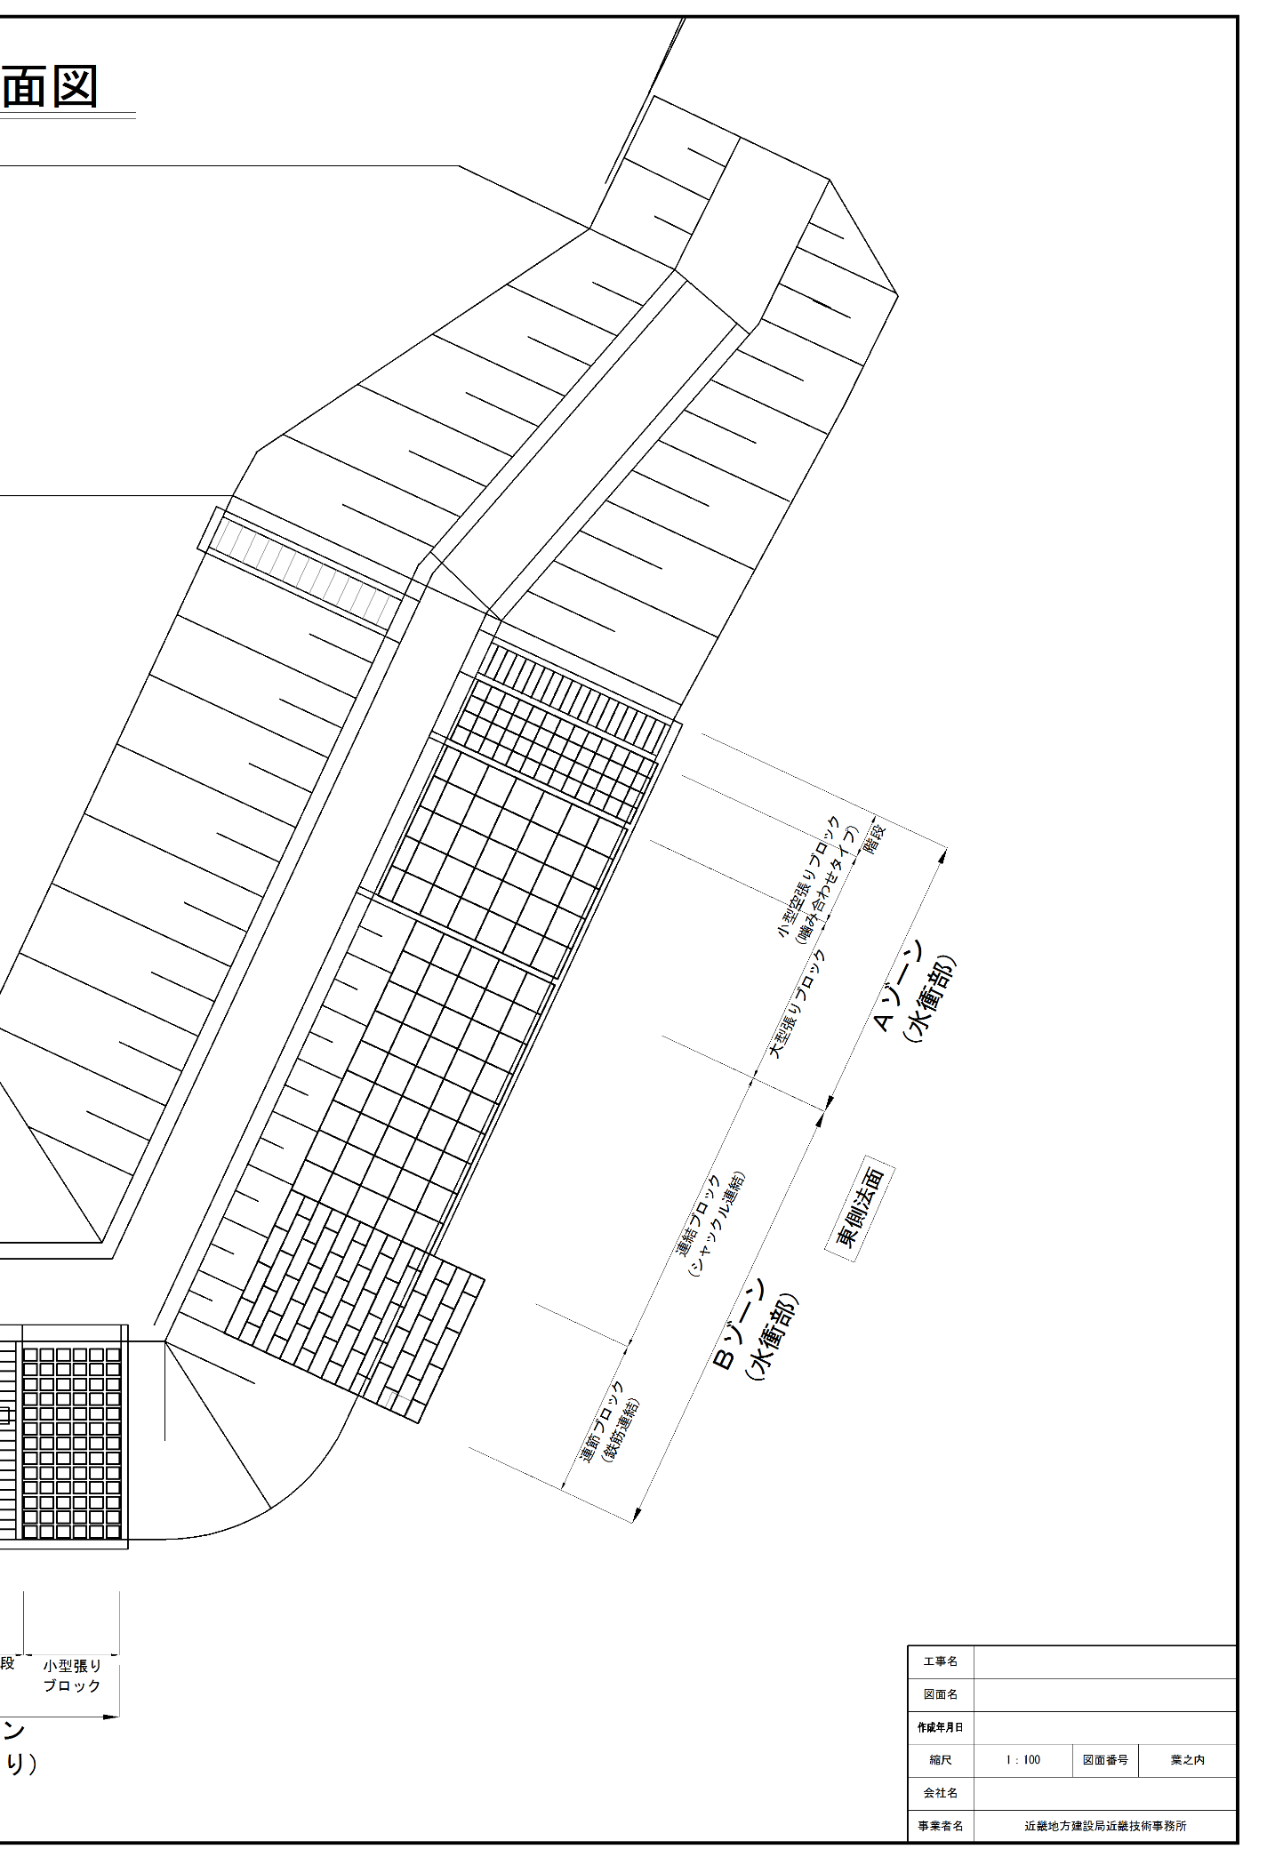
変状位置記録用＜堤防＞

Slide 2
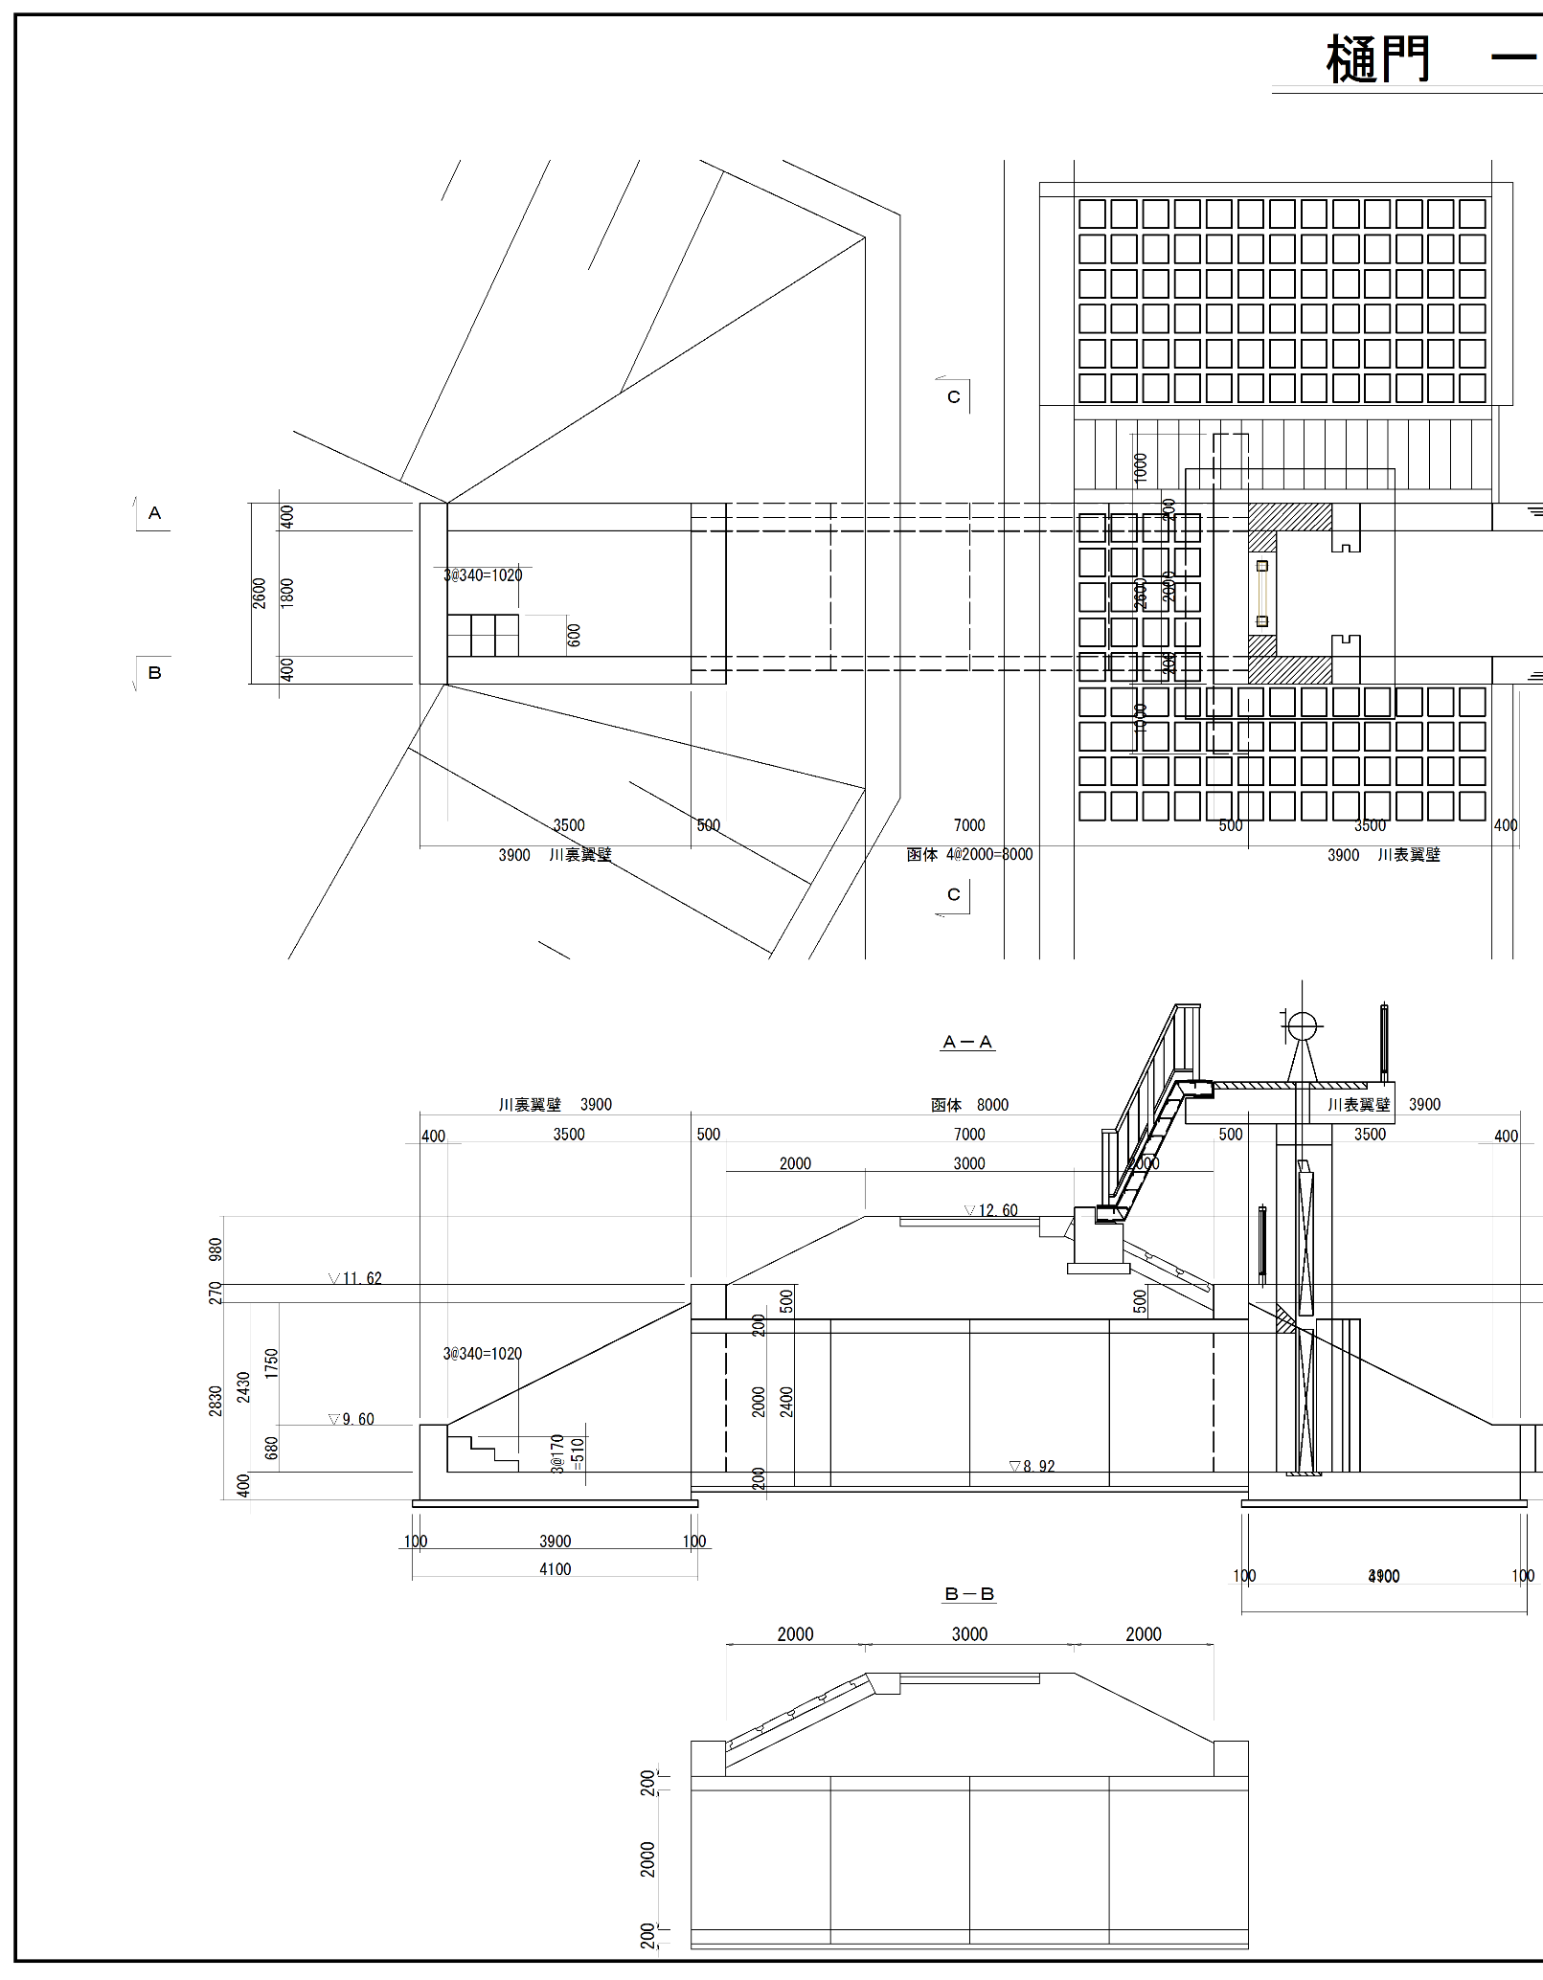
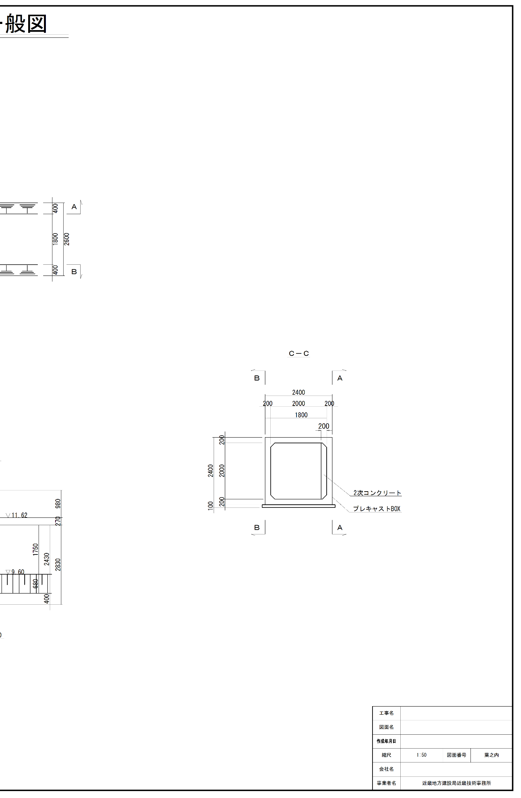
変状位置記録用＜樋門＞

Slide 3
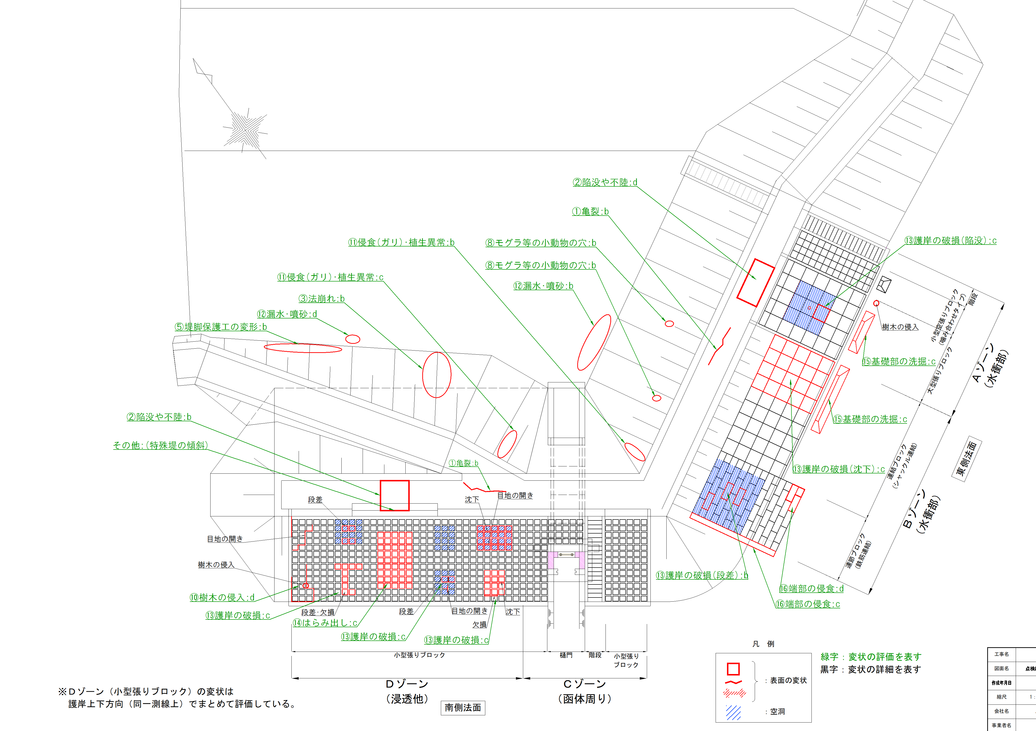
5.各ゾーンごとの変状シナリオ
全体図：Ａ、Ｂ、Ｄゾーン
不具合堤防における各変状の点検結果評価区分を以下に示す。
ここに示した点検結果評価区分は目安であり、実際の点検では現地状況を踏まえて総合的に評価する必要がある。
基礎下面まで深掘れ
（中央付近）
基礎下面まで深掘れ
（上流側付近）

Slide 4
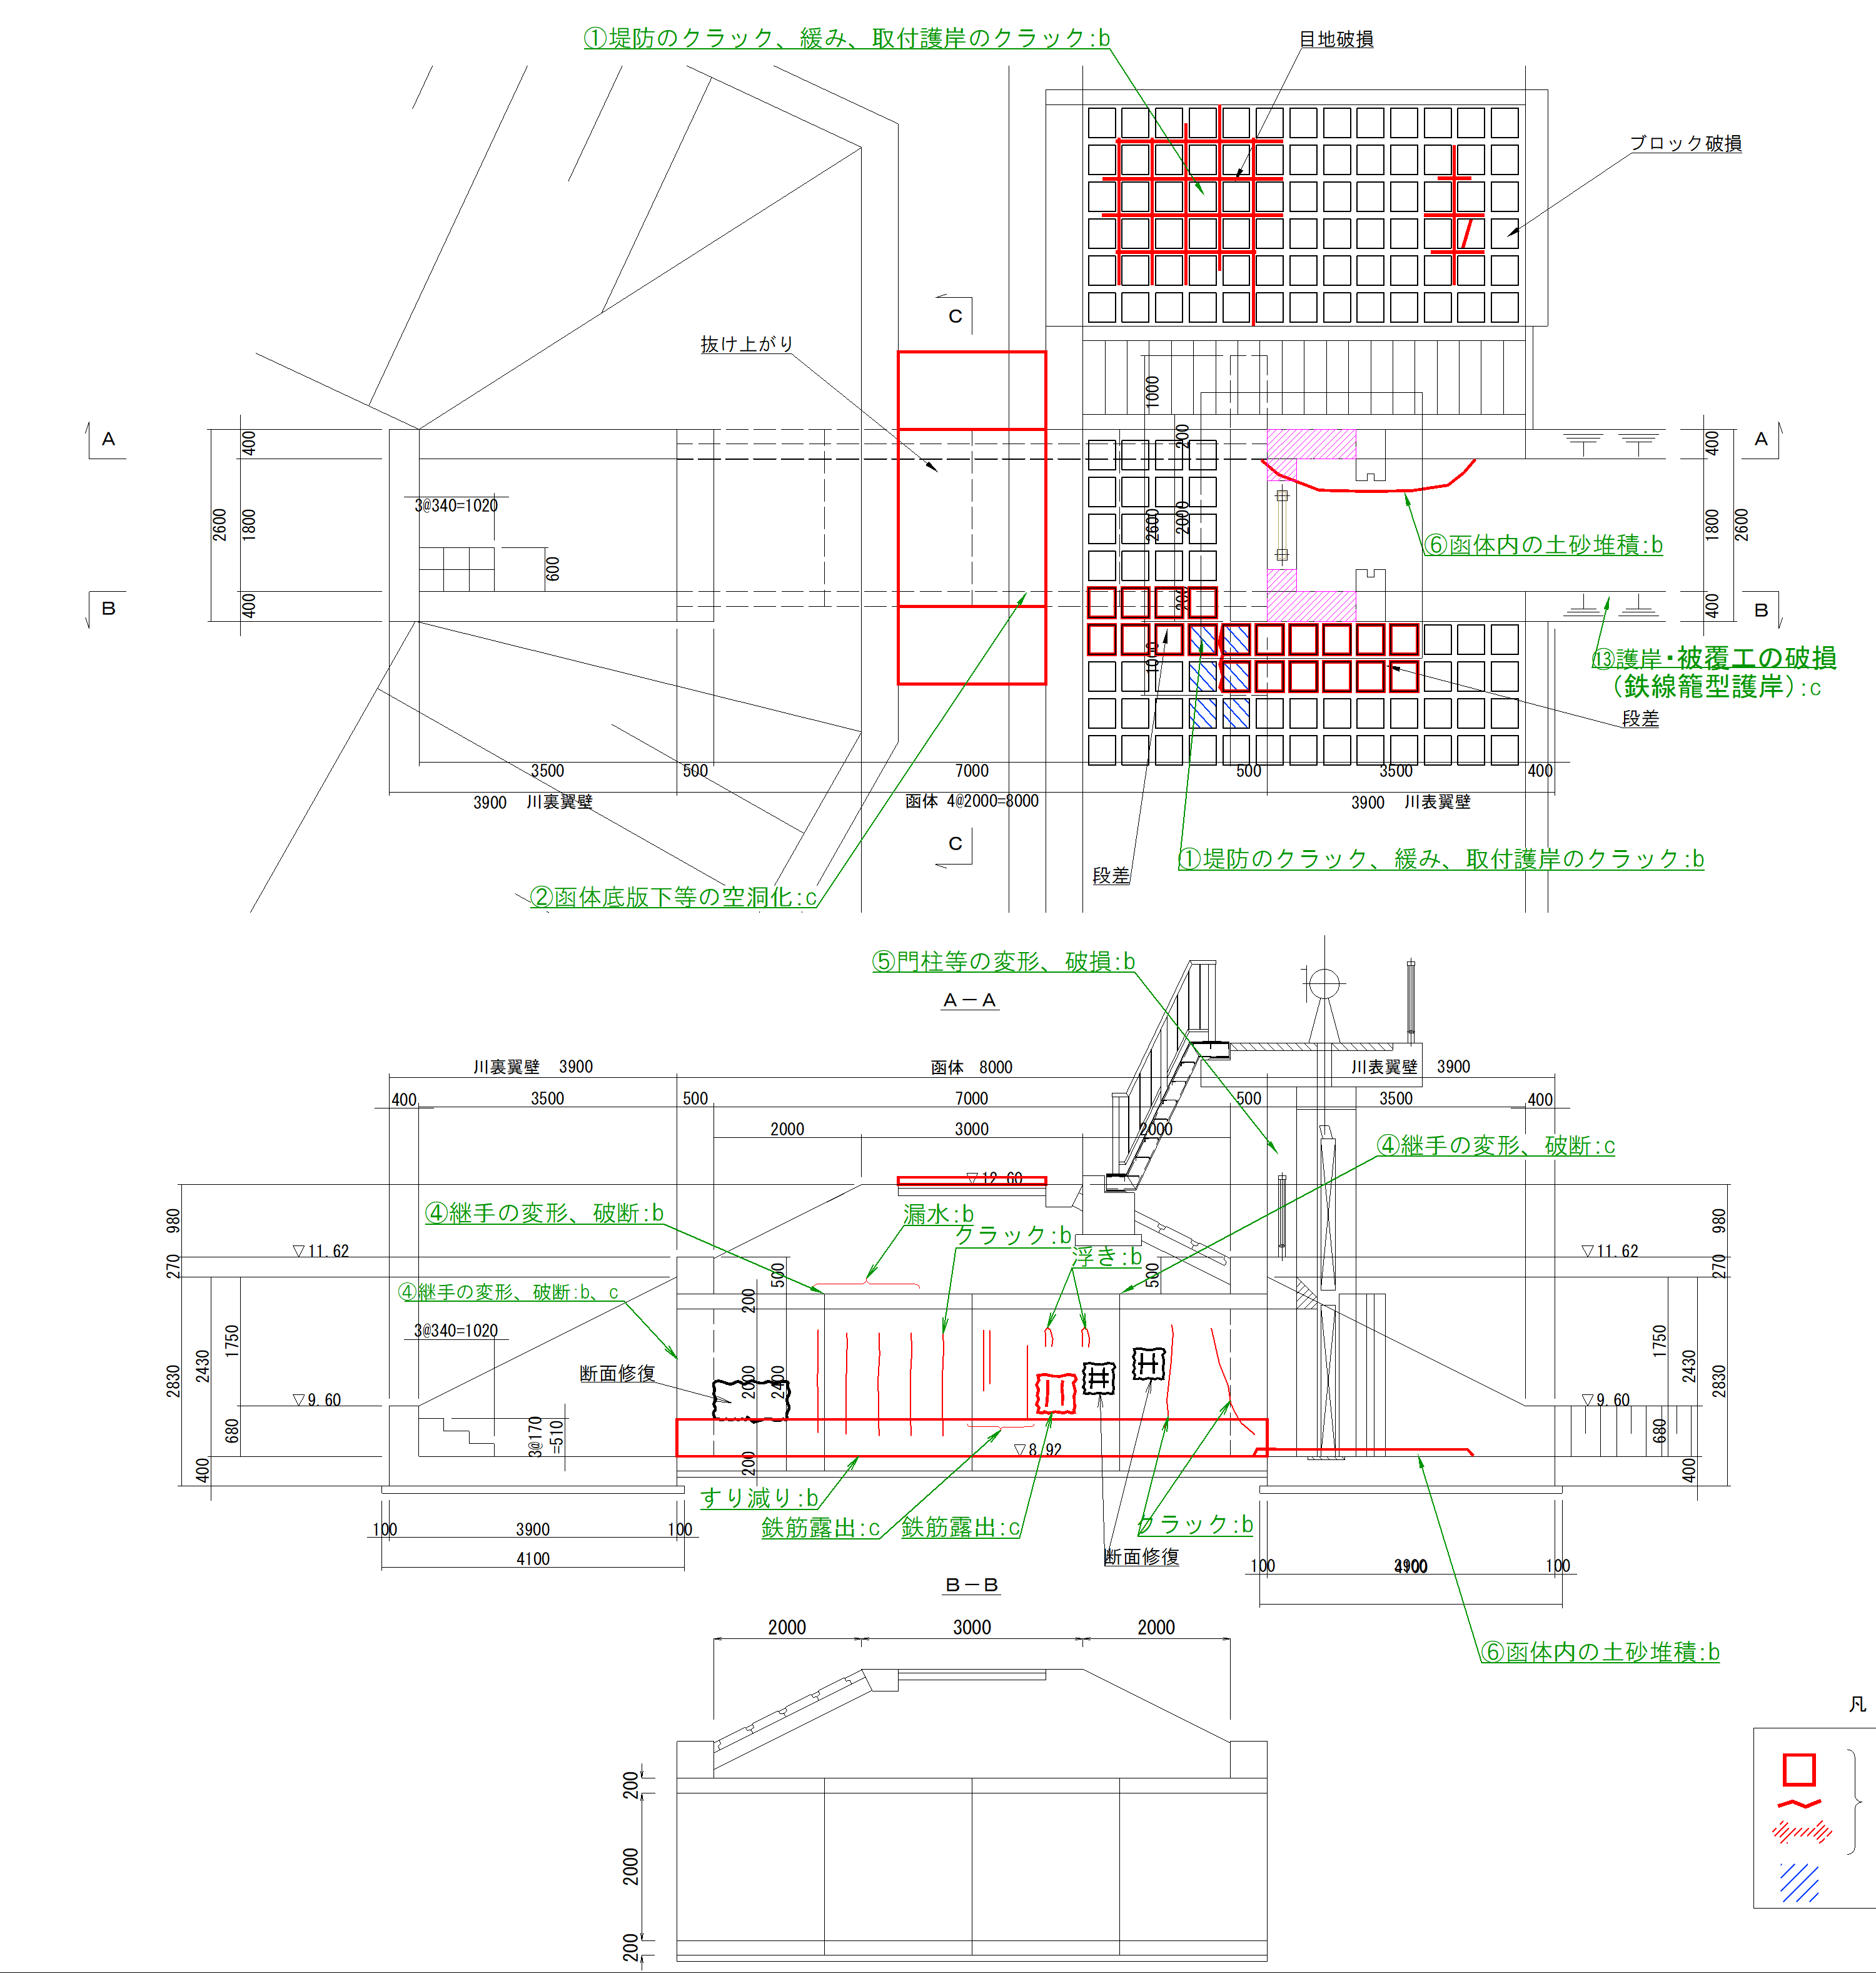
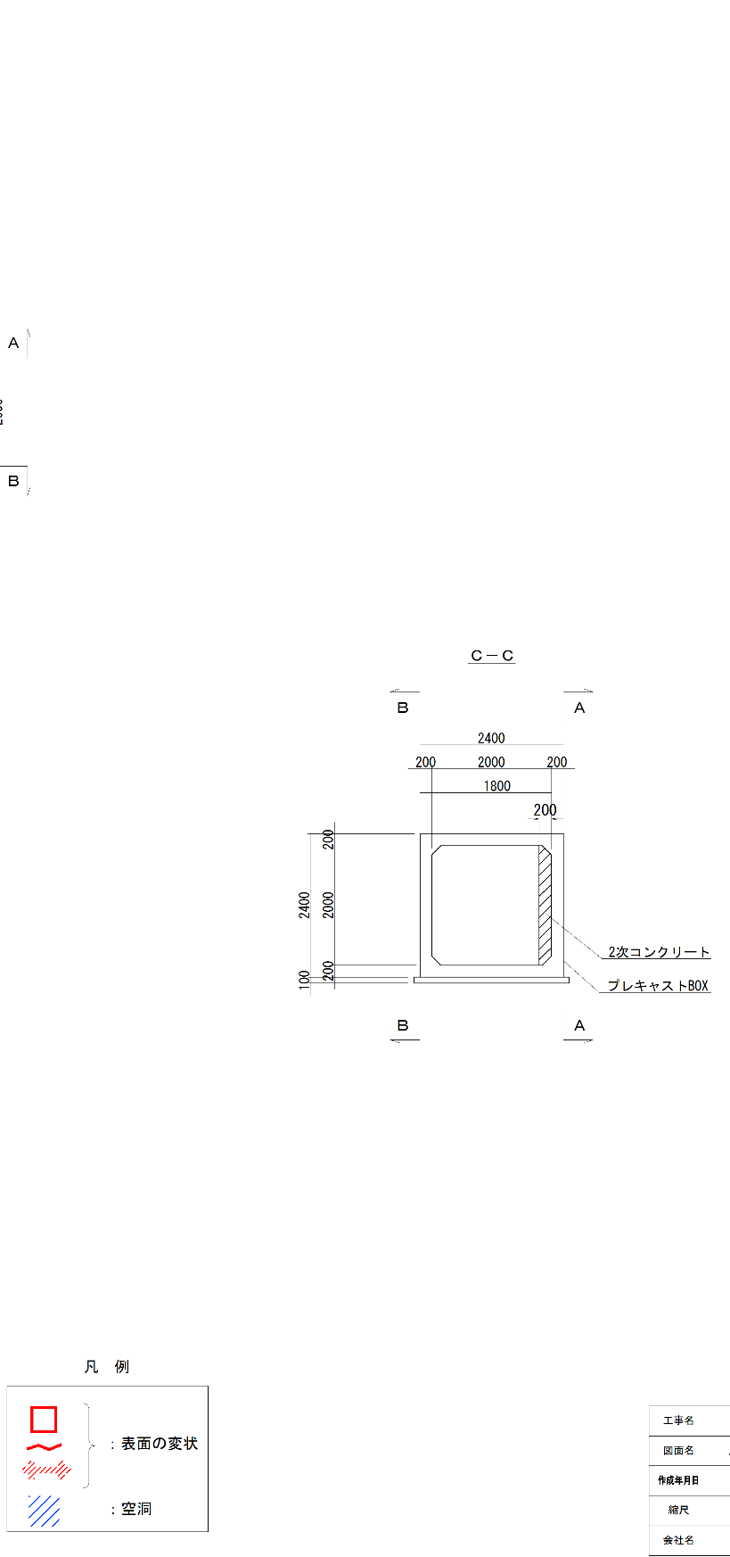
5.各ゾーンごとの変状シナリオ
全体図：Ｃゾーン

